Slide 1
تلوث المياه بالمعادن الثقيلة
اعداد
م. حوراء قاسم
م. ربا فهمي
قسم الكيمياء_ كلية العلوم- الجامعة المستنصرية

Slide 2
المقدمة
المعادن الثقيلة هي عناصر طبيعية من قشرة الأرض. لايمكن ان تتحلل او ان تتكسربدرجة صغيرة يدخلون أجسامنا عن طريق مياه الشرب والغذاء والهواء. صحيح ان العناصر النادرة، وبعض المعادن الثقيلة (مثل النحاس , السيلينيوم , الزنك ) ضرورية للحفاظ على عملية التمثيل الغذائي للجسم البشري. ومع ذلك، فان زيادة تركيزها تؤدي إلى التسمم.

Slide 3
ومن الامثلة على التسمم بالمعادن الثقيلة تلوث مياه الشرب بالرصاص من أنابيب الرصاص اوارتفاع تركيزات الهواء المحيط بالقرب من مصادر الانبعاثات، أو عن طريق السلسلة الغذائية.

Slide 4
وتعتبر هذه المعادن من أخطر الملوثات حيث أن لمعظمها صفة التراكم حيث تتراكم في أجسام الحيوانات المائية مثل الاسماك والطيور و النبـاتات وتصل إلى الانسان عن طريق تناوله هذه الاطعمة ، كما أنها لا تمتلك القابلية على التحلل أو التحطم الكيميائي أو البكترولوجي في البيئة عند تجمعها
في اجسام الكائنات الحية

Slide 5
و تأتى خطورة المعادن الثقيلة من تراكمها الحيوى داخل جسم اإلنسان بشكل أسرع من انحلالها من خلال عملية التمثيل الغذائى والايض أو إخراجها، وأن استهلاك الكميات الكبيرة منها يكون ضاارً بل وساماً وينتج عنه
التسمم بالمعادن الثقيلة

Slide 6
توجد المعادن الثقيلة بصورة طبيعية في النظام البيئي، ويرجع ازدياد نسبها مؤخراً إلى المصادر الصناعية والنفايات الصناعية السائلة وانتقال أيونات المعادن من التربة إلى البحيرات والأنهار والأمطار الحمضية، والتلوث الحادث من النفايات الصادرة من الوقود بشكل خاص.

Slide 7

ما المعادن الثقيلة؟
المعادن الثقيلة هي عناصر كيميائية ذات كثافة نوعية
(Specific Gravity)
مثل
الزئبق
13,54
الرصاص
11,34
الكادميوم
8,56
الزرنيخ
7,5

Slide 8
كيف تنتقل المعادن الثقيلة إلى البيئة؟
تدخل إلى الجو كمجموعة من الغازات الصناعية.
تنتقل إلى التربة وتصبح التربة ملوثة.
تودع في قاع المحيطات والخلجان والتي مع الوقت تنجرف إلى السطح.
تصل إلى المياة الجوفية وتصبح المياة ملوثة.

Slide 9
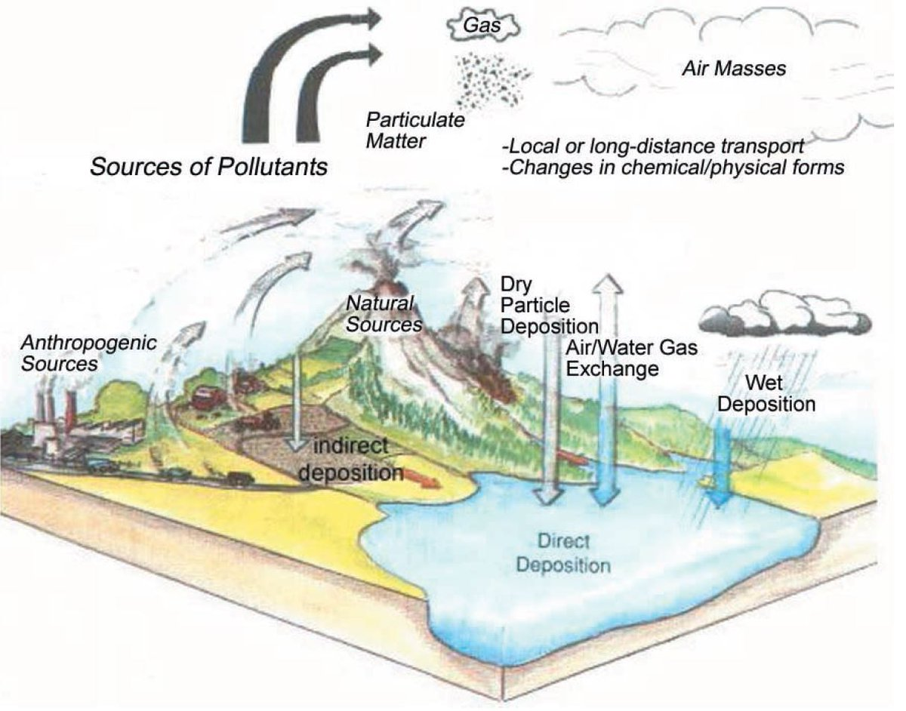

Slide 10
مصادر التلوث بالعناصر الثقيلة
توجد العناصر الثقيلة في الماء من المصادر الطبيعية أو مصادر صناعية أو أنشطة بشرية، تشمل المصادر الطبيعية:
الصخور الترابية والخامات المعدنية,الزراعة، المخلفات، الأسمدة، المبيدات

Slide 11
ينما تشمل المصادر الصناعية:
1-التعدين: التنقيب، تشغيل المعادن، الصهر
2- إنتاج الطاقة: تصنيع البطاريات، البنزين المحتوي على الرصاص، محطات الطاقة
3-الرقائق الالكترونية
بينما مياه المجاري تصنف تحت المصادر البشرية.

Slide 12
ولقد وضعت منظمة الصحة العالمية
(WHO)
كل من الكادميوم,الرصاص,الزئبق والزرنيخ ضمن اكثر عشرة مواد خطرة
على الصحة للعام 2018

Slide 13
الحدود المسوح بتواجد هذه المعادن في الماء
Ar=0.01mg/l
Hg=0.002mg/l
Pb=0.015mg/l
cd=0.05mg/l

Slide 14
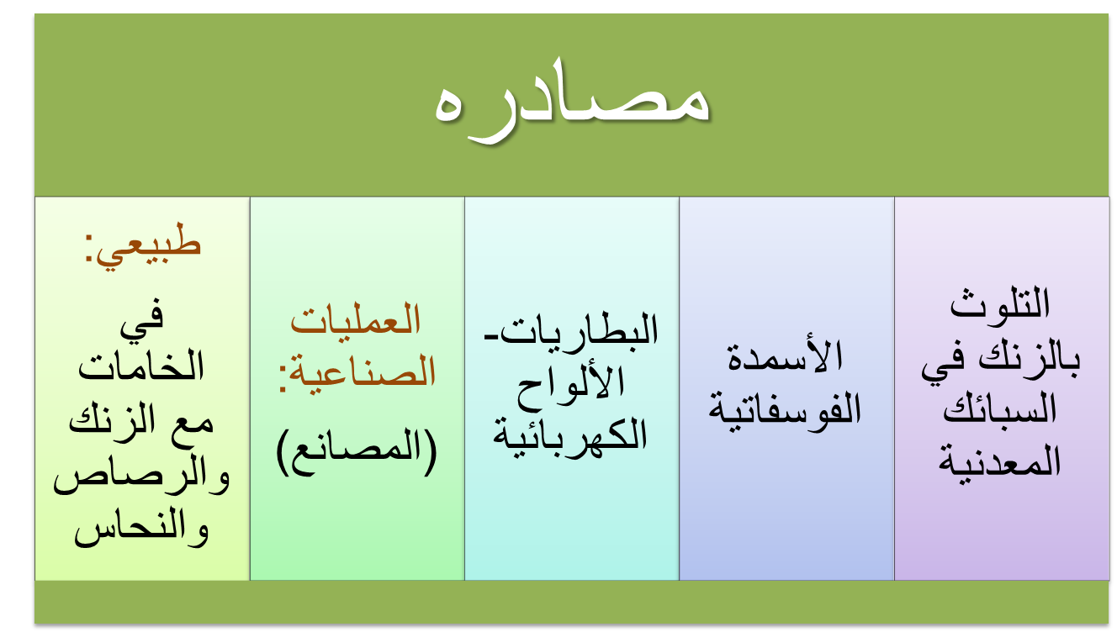
الكادميوم

Slide 15
كيف ينتقل إلى الانسان؟
تدخين السجائر مصدر رئيسي من مصادر التعرض للكادميويم
حيث يزيد معدل كادميوم الدم Cd-B.
نسبته في المدخنين من 4-5 أضعاف نسبته في غير المدخنين.
الغذاء أهم مصادر التعرض للكادميوم وخاصة جذور الخضروات.

Slide 16
الآثار الصحية:
هناك صله بين التعرض للكادميوم والفشل الكلوي المزمن.
التعرض الطويل للكادميوم يسبب هشاشة العظام.
السرطان:
الوكالة الدولية لأبحاث السرطان صنفته على أساس أنه أحد المركبات المسرطنه (المجموعة الأولى).
المجموعة الأوربية:صنفت على أساس المجموعة الثانية.

Slide 17
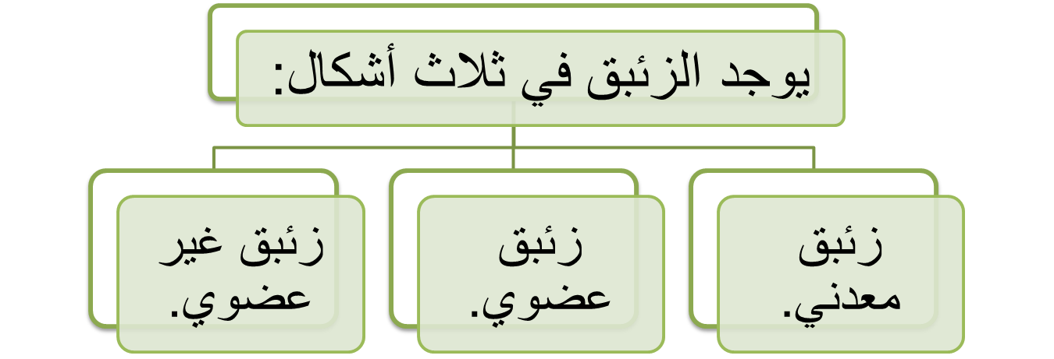
الزئبق
ينتج الزئبق طبيعياً من غازات القشرة الرضية ومن الانبعاثات البركانية.الزئبق في الغلاف الجوي يكون مشتتاً عن طريق الرياح ، ويعود إلى الأرض عند هطول الأمطار يتراكم في السلسلة الغذائية.مصادر التلوث بالزئبق:عن طريق الطعام وخاصة الأسماك.

Slide 18
الآثار الصحية:
اضطرابات حسية .
اضطرابات سمعية.
انقباض في المجال البصري.
غثيان.
تخلف عقلي.
اضطرابات في النمو.
اضطرابات في الجهاز العصبي

Slide 19
الرصاص

Slide 20
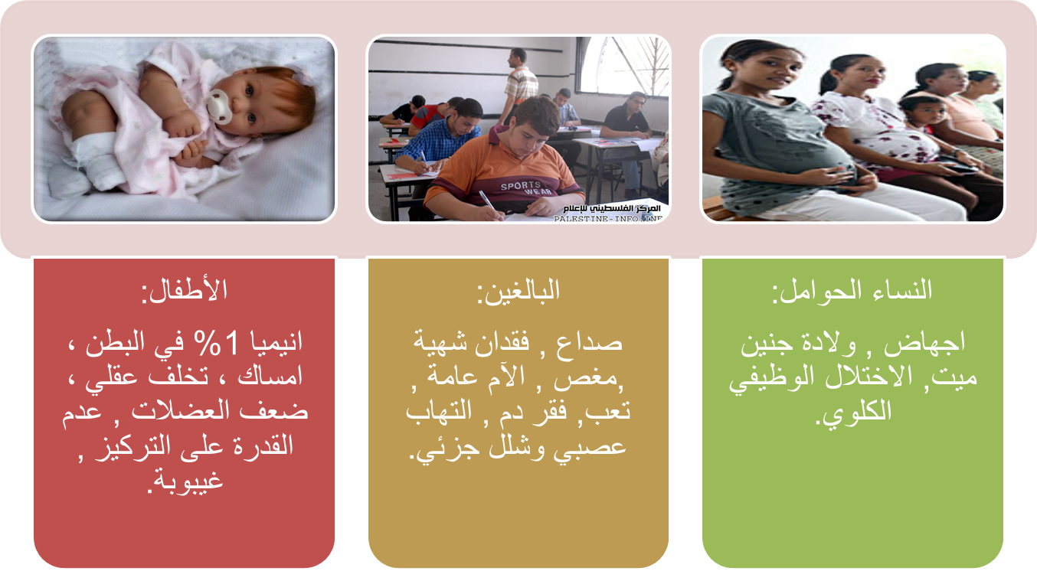
الآثار الصحية

Slide 21
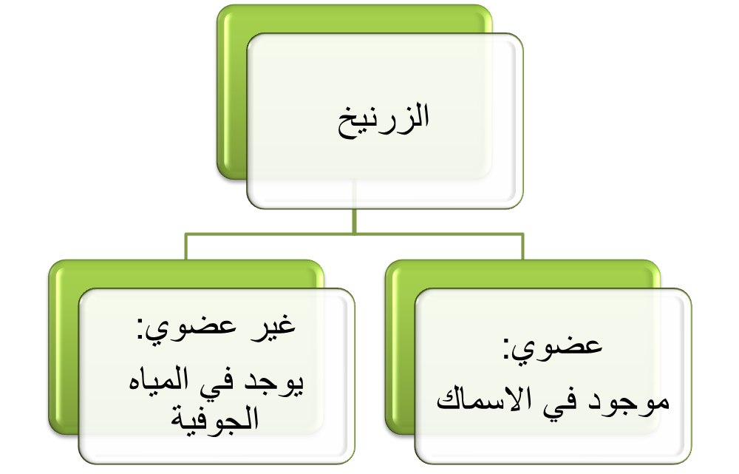
الزرنيخ
فلز يوجد في الصخور –التربة – الماء - الهواء

Slide 22
التلوث بالزرنيخ:
صهر المعادن غير الحديدية.
انتاج الطاقة من الوقود تؤدي إلى تلوث الهواء – الماء – التربة.
استخدام مبيدات الآفات الزرنيخية والمواد الحافظة للأخشاب.
التعرض للزرنيخ:
عن طريق..
تناول الغذاء الملوث.
مياه الشرب الملوثة.
التربة.

Slide 23
الآثار الجانبية:
الزرنيخ غير العضوي ذو سمية حاده ويسبب:
امراض معوية – اضطرابات في القلب – الأوعية الدموية – الجهاز العصبي – يؤدي إلى الموت.
يسبب مرض منغنز (الأقدام السوداء).
الجرعات العالية منه يمكن أن تسبب السرطان.

Slide 24
التلوث في العراق
عند البحث عن مصادر التلوث في العراق وجد اكثر من 200 بحث في موقع المجلة الاكاديمية العراقية تتحدث عن دراسة التلوث في محافظات العراق المختلفة

Slide 25
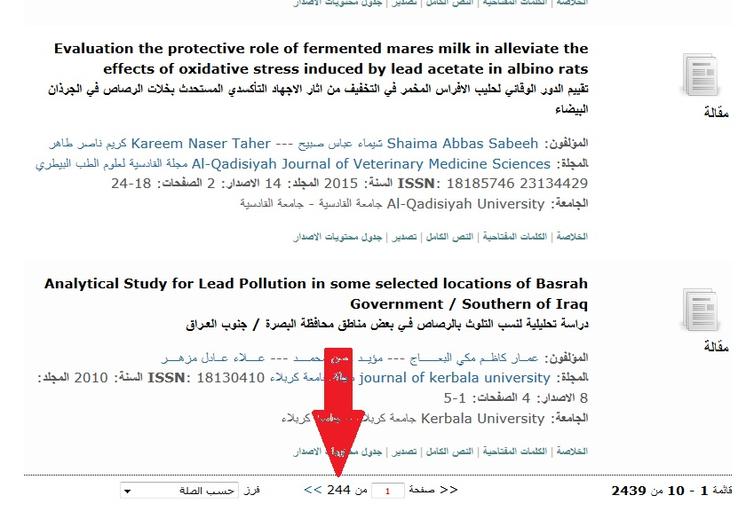

Slide 26
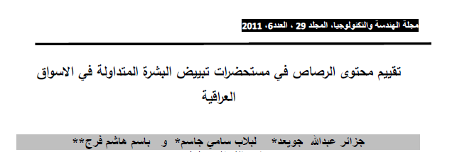
التلوث بالمنتجات المستوردة في العراق
وجدت في الاسواق العراقية كريمات تبيض البشرة من المناشيء الاسوية نسبة الرصاص بها 7.6 مغ/ لتر بينما من المناشيء الاوربية بلغت 0.08 مغ/لتر وبالتالي اثبات تلوث هذه المنتجات من المناشيء الاسيويه بمادة الرصاص وتعتبر مسرطنه وغير صالحة للاستعمال البشري

Slide 27
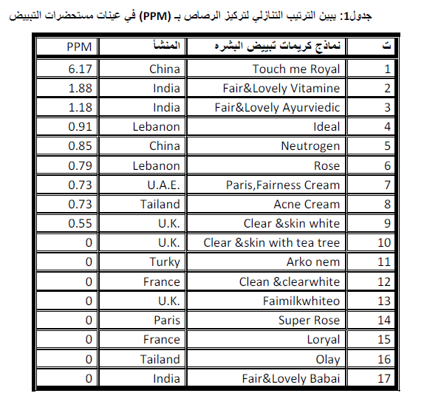

Slide 28
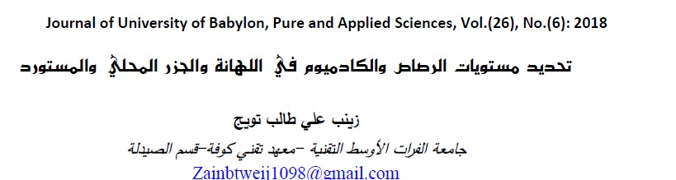
اللهانة والخس المستورده: وأظهرت النتائج وجود تركمات للرصاص والكادميوم في عينات من اللهانة والجزر المستوردة وانخفاضها في العينات المحلية. وتبين وجود تلوث معدني بعنصري الرصاص والكادميوم في نباتي اللهانة والجزر وهي أعلى من المستوى الطبيعي حسب مواصفات الصحة العالمية .

Slide 29
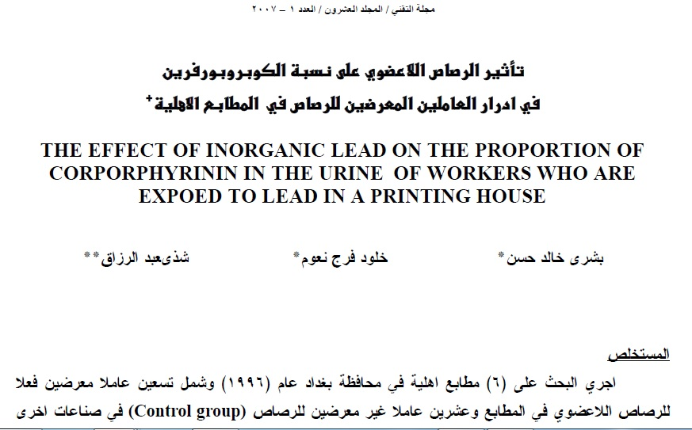
وجد زيادة نسبة الرصاص والزئبق في عينات دم وادرار للعاملين في المطابع الاهلية ومحطات الوقود في 6 مطابع اهلية في بغداد, وزيادة نسبة الزئبق للعاملين بمعامل مصنع الورق البصرة والحلة.

Slide 30
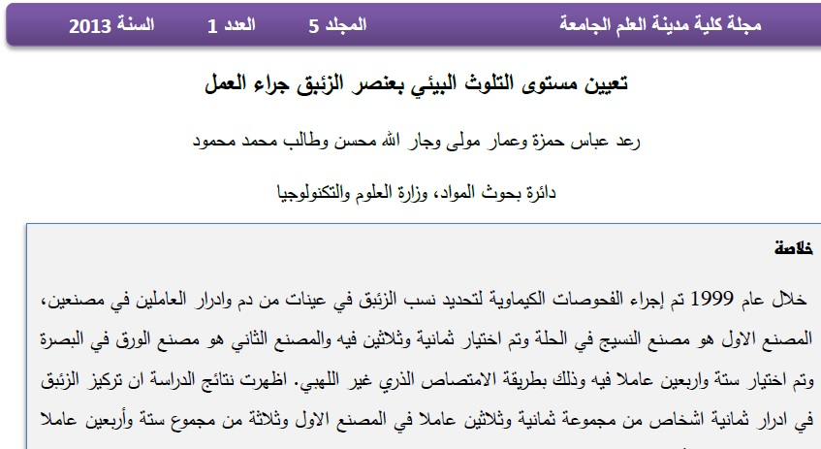

Slide 31
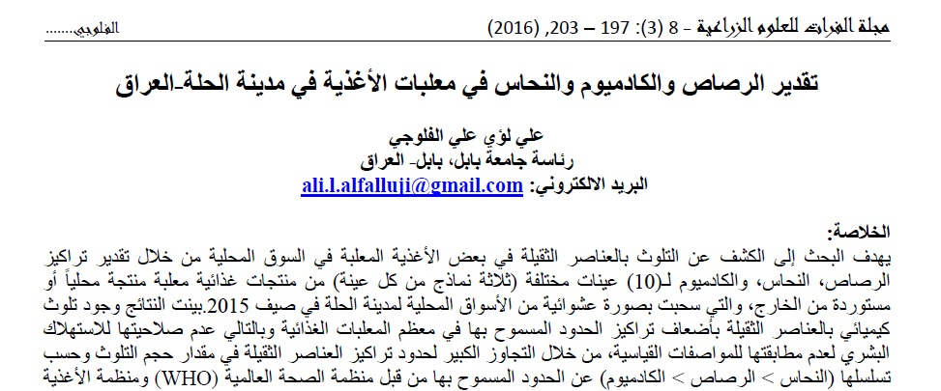
تلوث الاطعمة المعلبة من عينات اخذت من اسواق في محافظة الحلة ووجد ارتفاع نسبة التلوث بالكادميوم والنحاس اعلى من الحد المسموح به وتلوث معجون الطماطه نوع رينو بالرصاص

Slide 32
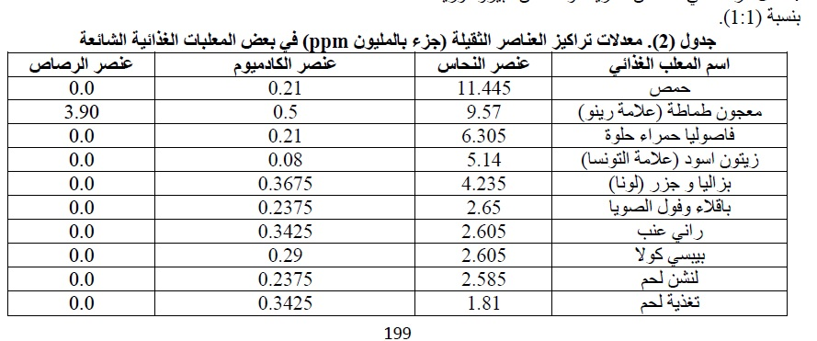

Slide 33
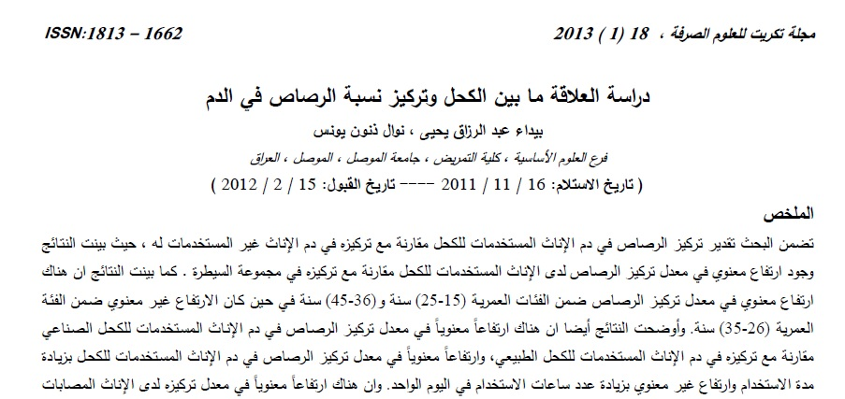
علاقة زيادة تركيز الرصاص في الدم والكحل: وبينت الدراسة زيادة نسبة الرصاص في دم الاناث المستخدمين للكحل الصناعي المستورد مقارنة مع الكحل الطبيعي.

Slide 34
البصرة: وجدت الدراسات اعلى تلوث في محافظة البصرة في المناطق التالية القرنه , الزبير بسبب عمليات تكرير النفط في تلك المناطق. اضافة الى زيادة تركيز المعادن الثقيلة في انسجة الاسماك (غلاصم وكبد وعضلات) التي تم اصطيادها من 4 مواقع مختلفة من شط العرب.
بغداد : زيادة التلوث في مصفى الدورة والمناطق القريبة منها, وزيادة التلوث في الرستمية ايضا وكذالك زيادة التلوث في مراب العلاوي و مراب باب المعظم بسبب احتراق البنزين الحاوي على رابع اثيلات الرصاص
الحلة : قرب معامل البطاريات والمنسوجات والورق.
بقية المحافظات زيادة التلوث قرب معامل الطابوق.

Slide 35
شكرا لاصغائكم

